Slide 1
আজকের ক্লাসে সবাইকে স্বাগতম

Slide 2
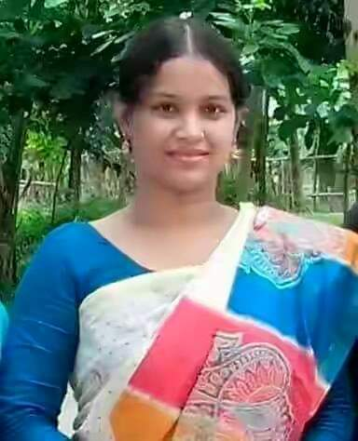
শিক্ষকপরিচিতি
কামরুন্নাহার
সহঃ শিক্ষক
০৪ নং শ্রীরামপুর পূর্বপাড়া সঃ প্রাঃ বিঃ
রায়পুরা-নরসিংদী ।

Slide 3
পাঠপরিচিতি
শ্রেণিঃ পঞ্চম
বিষয়ঃ বাংলাদেশ ও বিশ্ব পরিচয়
অধ্যায়: ৫জনসংখ্যা
পাঠ: ৩
পাঠ্যাংশ: জনসংখ্যাকে জনসম্পদে রুপান্তর

Slide 4
শিখনফল
১২.৩.১ জনসম্পদ বলতে কী বুঝ তা ব্যাখ্যা করতে পারবে।
১২.৩.৪ জনসংখ্যকে জনসম্পদে রুপান্তরের উপায় বলতে পারবে।
১২.৩.৫ জনসংখ্যা রপ্তানির মাধ্যমে যে দেশের অর্থনীতি সমৃদ্ধ হচে্ছে তা বলতে পারবে।

Slide 5
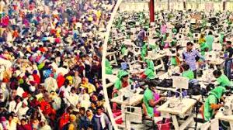
চল একটি ছবি দেখি
ছবিটি দেখে কি কিছু বুঝতে পেরেছ ?
ডান দিকে জনসম্পদ
বাম দিকে জনসংখ্যা

Slide 6
আজকে আমরা শিখব
কিভাবে জনসংখ্যাকে জনসম্পদে রুপান্তর করা যায়

Slide 7
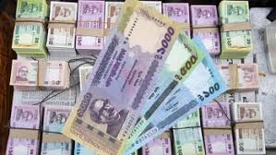
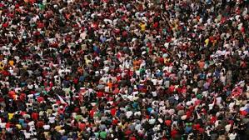
১.মূলধন
অর্থনৈতিক উন্নয়ন
২.প্রাকৃতিক সম্পদ
৩.মানব সম্পদ

Slide 8
অর্থনৈতিক উন্নয়ন: মনে কর তোমার পরিবারে এক সময় অর্থের অভাব ছিল বর্তমানে নেয় অর্থাৎ অর্থের উন্নয়ন হয়েছে এটাই হল অর্থনৈতিক উন্নয়ন।
জনসম্পদ:শিক্ষিত ও উৎপাদন কাজে সক্ষম জনগণই জনসম্পদ

Slide 9
জোড়ায় কাজ
# তোমার গ্রামে গাড়ি পরিষ্কার করার কারখানা তৈরি করবে।কোন কোন জিনিস প্রয়োজন হবে ?
মূলধন
প্রাকৃতিক সম্পদ
মানব সম্পদ

Slide 10
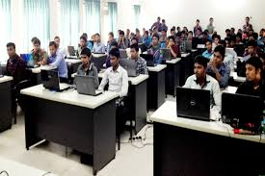
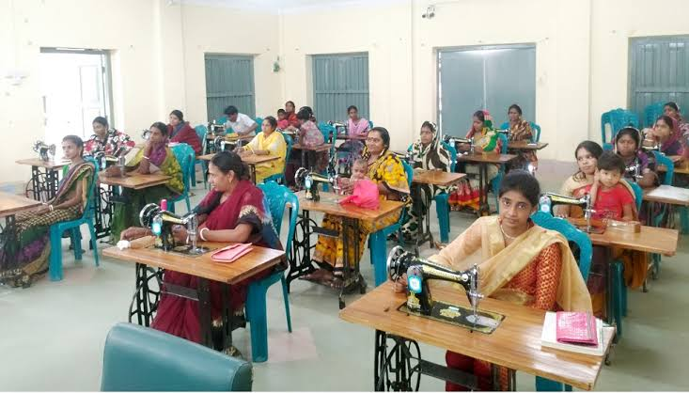
ছবিগুলি দেখে কি বুঝতে পেরেছ ?
কম্পিউটার প্রশিক্ষণ
সেলাই প্রশিক্ষণ
কারিগরি প্রশিক্ষণ

Slide 11
জনসংখ্যাকে জনসম্পদে রুপান্তরের উপায়
প্রথমত : দক্ষ জনশক্তি রপ্তানি
দ্বিতীয়ত : পড়াশোনার মান উন্নয়ন করা
তৃতীয়ত : কারিগরি প্রশিক্ষণের মাধ্যমে

Slide 12
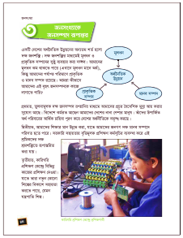
পাঠ্যবইয়ের ৪৪ পৃষ্ঠা খুলে ২ বার নিরবে পড়

Slide 13
দলীয় কাজ
খাতায় টেবিলটি একে পূরণ কর:জনসংখ্যাকে জনসম্পদে রুপান্তরের কয়েকটি উপায় লেখ
মানব সম্পদ উন্নয়ন | উদাহরণ
শ্রমশক্তি রপ্তানি
মোলিক ‍শিক্ষার উন্নয়ন
বিশেষায়িত প্রশিক্ষনের মাধ্যমে দক্ষতা বৃদ্ধি

Slide 14
দলীয় কাজ
চল মিলিয়ে নেয়
মানব সম্পদ উন্নয়ন | উদাহরণ
শ্রমশক্তি রপ্তানি | নির্মান শ্রমিক পাঠানো
মোলিক ‍শিক্ষার উন্নয়ন | কমপক্ষে মাধ্যমিক স্তর পযন্ত পড়াশোনা
বিশেষায়িত প্রশিক্ষনের মাধ্যমে দক্ষতা বৃদ্ধি | কম্পিউটার প্রশিক্ষণ দেওয়া

Slide 15
বাড়ির কাজ
১. জনসম্পদ বলতে কী বুঝ ?
২. জনসংখ্যাকে জনসম্পদে রুপান্তরের ৩ টি উপায় লেখ।

Slide 16
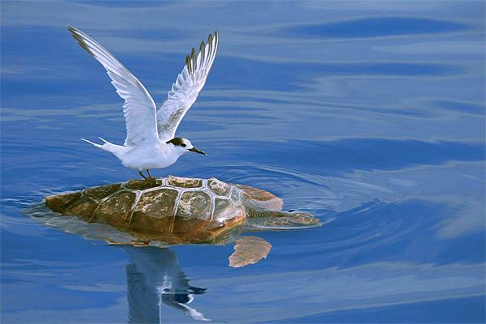
ধন্যবাদ
সবাই ভালো থেকো ,সুস্থ্য থেকো

